Slide 1

社内システムポータル
初期設定＆動作確認
2023年5月16日
日本マイクロソフト株式会社

Slide 2
はじめに
本テンプレートはサンプルであり、Microsoft Power Platformにおいて、参考情報の提供や、個人と企業のコミュニケーションを促進する目的でのみ使用することができます。
本テンプートおよび関連サービスは、恒久的なアプリケーション使用を意図したものではありません。日本マイクロソフトはそのような目的で本テンプレートおよび関連サービスを使用するライセンスや権利を本テンプレート利用組織に付与していません。
本テンプレートおよび関連サービスは、各企業のニーズを全て含めるように設計されたものではなく、そのような用途で使用されるものではありません。実際の利用や必要な追加のカスタマイズは導入支援パートナーに確認・依頼してください。
本テンプレートおよび関連サービスのいかなる使用においても、利用者がすべてリスクと責任を負うものとします。また、実装した本テンプレートおよび関連マイクロソフトサービスの使用に関して、適切な警告や情報をエンドユーザーに提供することについても、利用者が責任を負うものとします。本テンプレートは、日本国内での使用のみを目的とし、欠陥などがある可能性を含んだままの状態で提供されており、いかなる種類の保証も適用されません。

Slide 3
システム登録

Slide 4
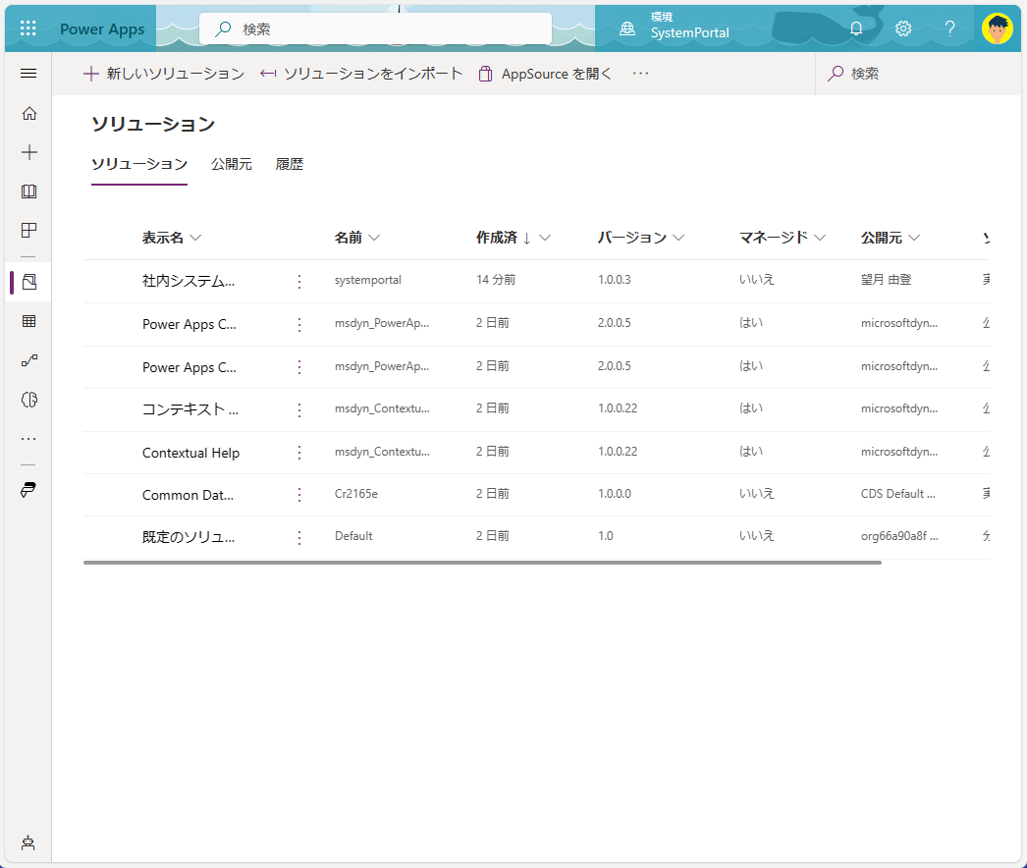
システム登録
https://make.powerapps.com にアクセス
「ソリューション」をクリック
「社内システムポータル」をクリック
2
3

Slide 5
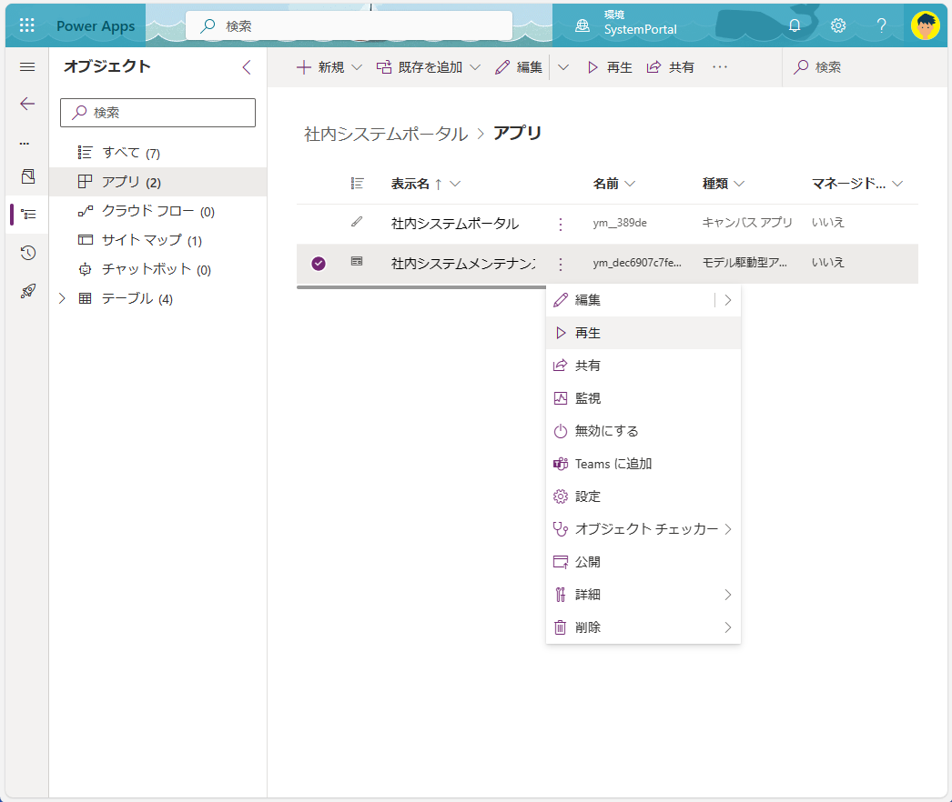
システム登録
「アプリ」をクリック
「社内システムメンテナンス」の「・・・」をクリック
「再生」をクリック
1
2
3

Slide 6
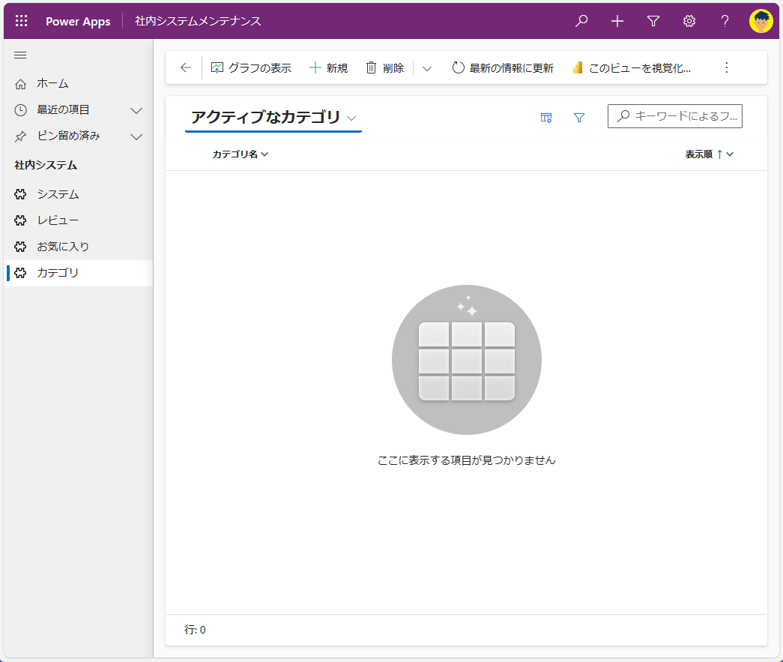
システム登録
「カテゴリ」をクリック
「新規」をクリック
2
1

Slide 7
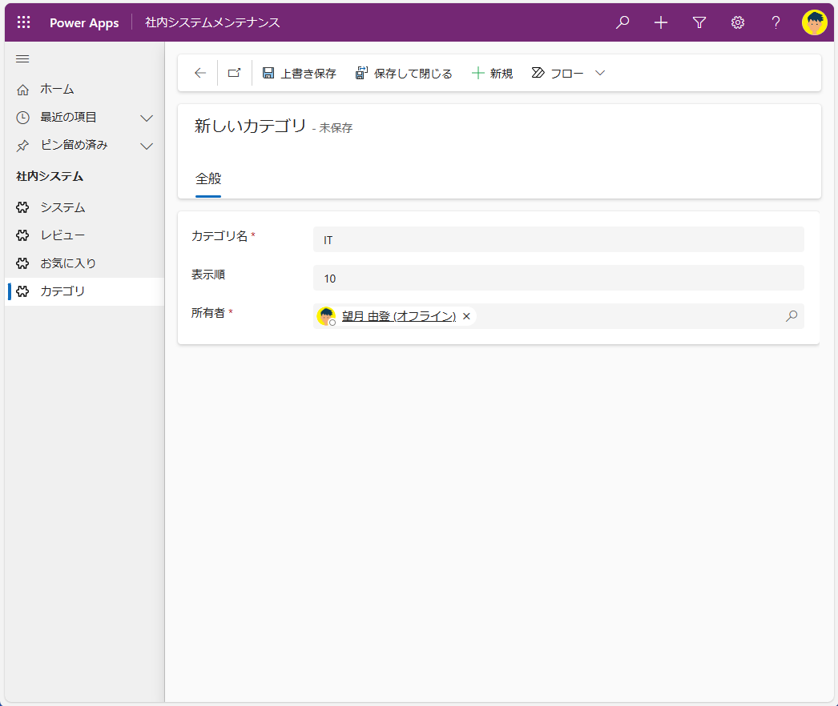
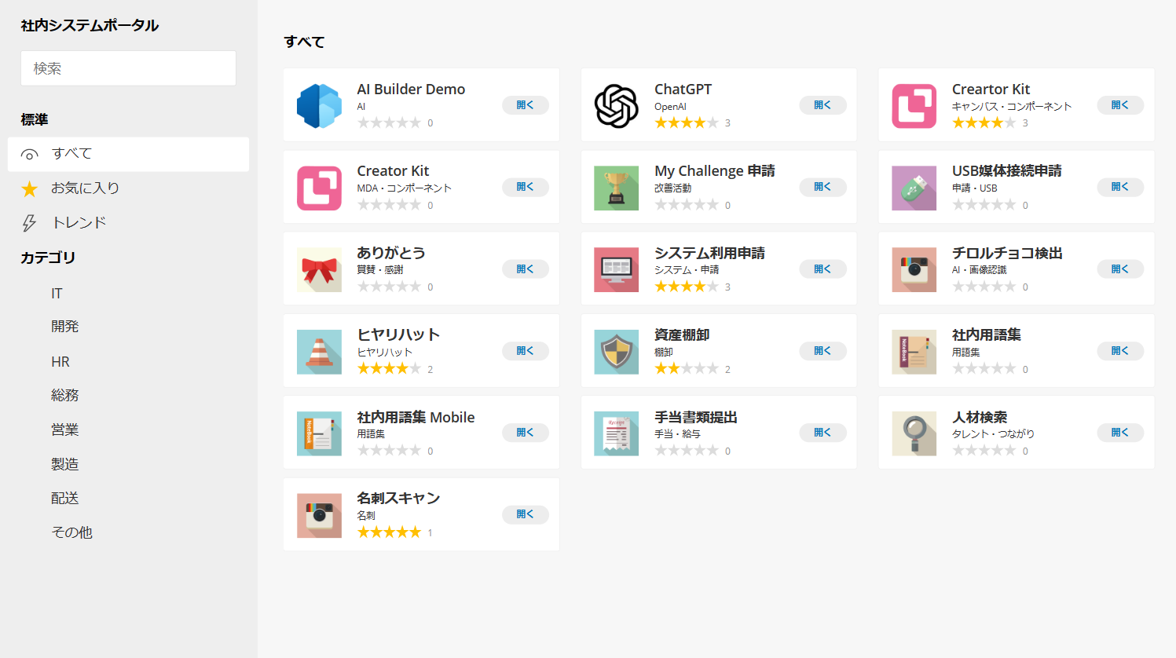
システム登録
「カテゴリ名」を入力
「表示順」を入力 ※数字が小さいほど上に表示されます。
「保存して閉じる」をクリック
補足 カテゴリ名は、下記赤枠部に表示する名称を指定します。
3
1
2

Slide 8
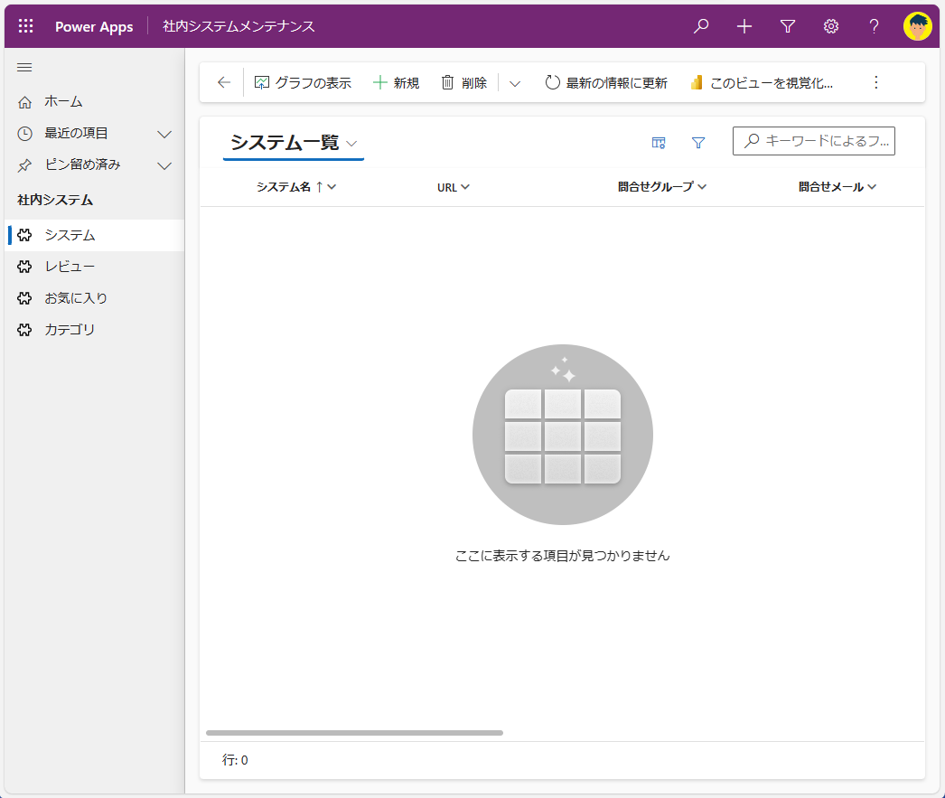
システム登録
「システム」をクリック
「新規」をクリック
2
1

Slide 9
システム登録
「システム名」「カテゴリ」「簡易説明」「説明」「種別」を入力
種別がブラウザ型の場合は「URL」を入力 ※種別がインストール型の場合は保存後にファイルを添付します。
「上書き保存」をクリック
3
1
2

Slide 10
システム登録
（任意）「アイコン」をアップロード
（任意）「サムネイル1~3」をアップロード
システムの登録は完了です。
1
2

Slide 11
アプリ動作確認

Slide 12
アプリ動作確認
https://make.powerapps.com にアクセス
「ソリューション」をクリック
「社内システムポータル」をクリック
2
3

Slide 13
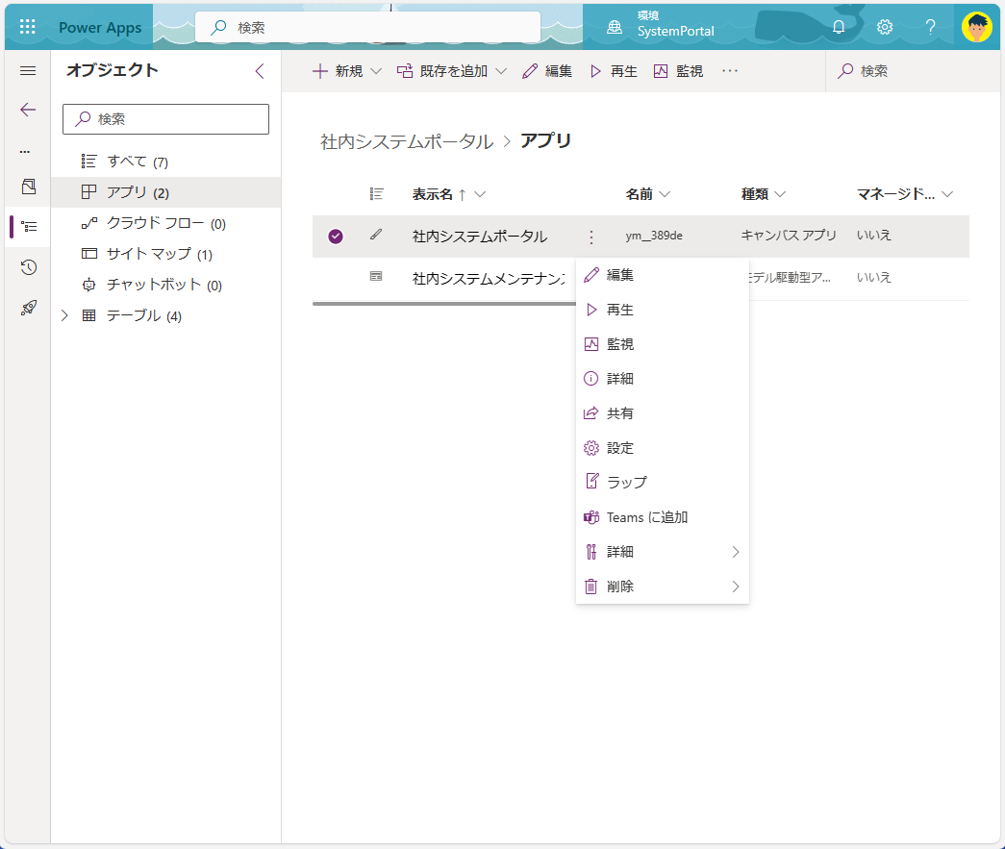
アプリ動作確認
「アプリ」をクリック
「社内システムポータル」の「・・・」をクリック
「再生」をクリック
1
2
3

Slide 14
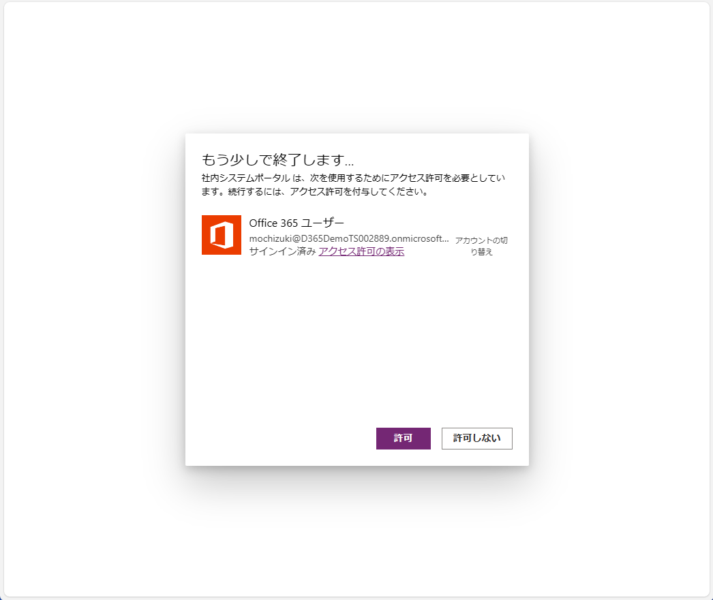
アプリ動作確認
「許可」をクリック
1

Slide 15
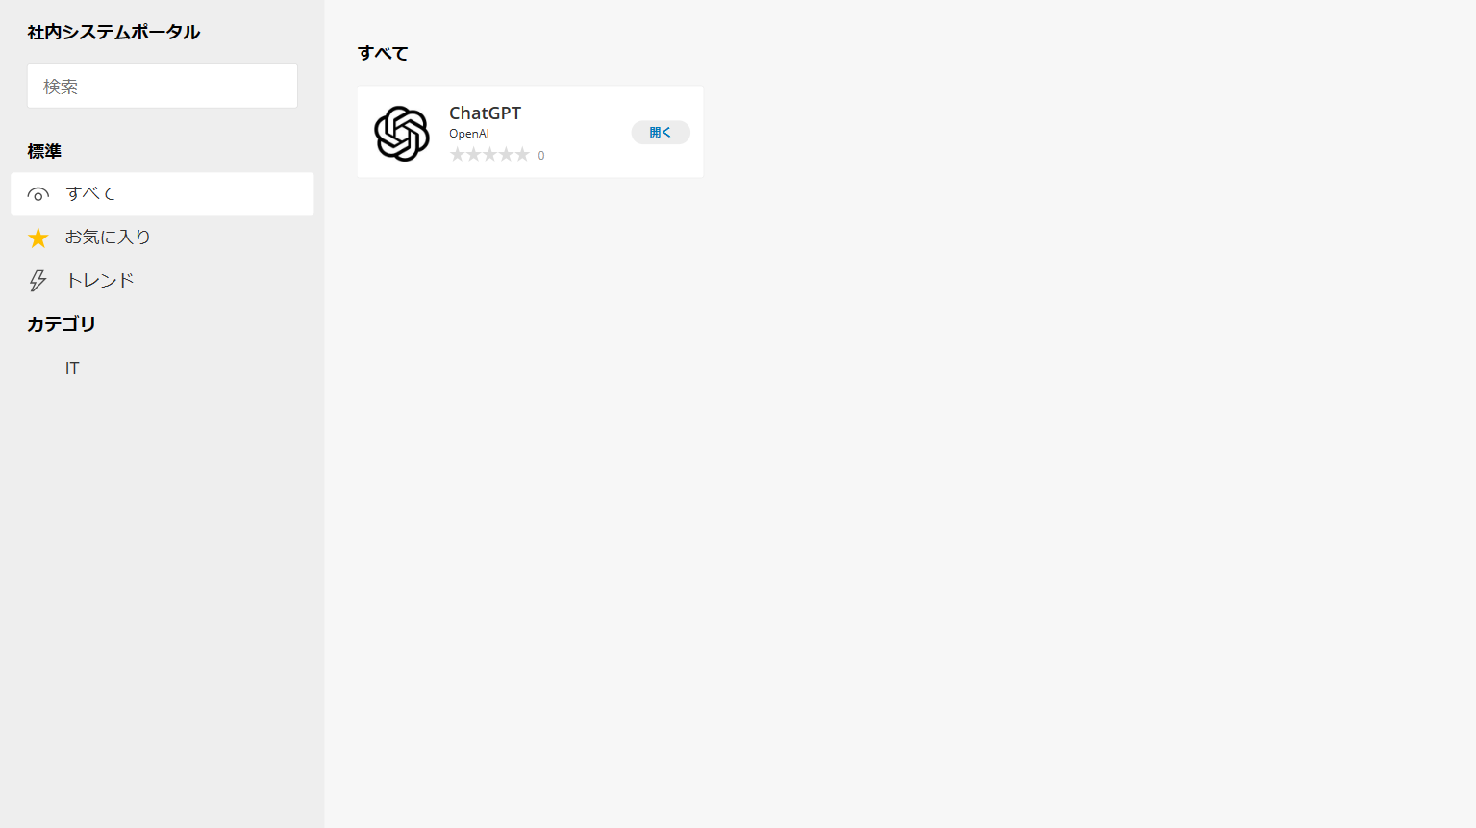
アプリ動作確認
システム登録手順で登録したシステムが表示されていることを確認
システムをクリック
1
2

Slide 16
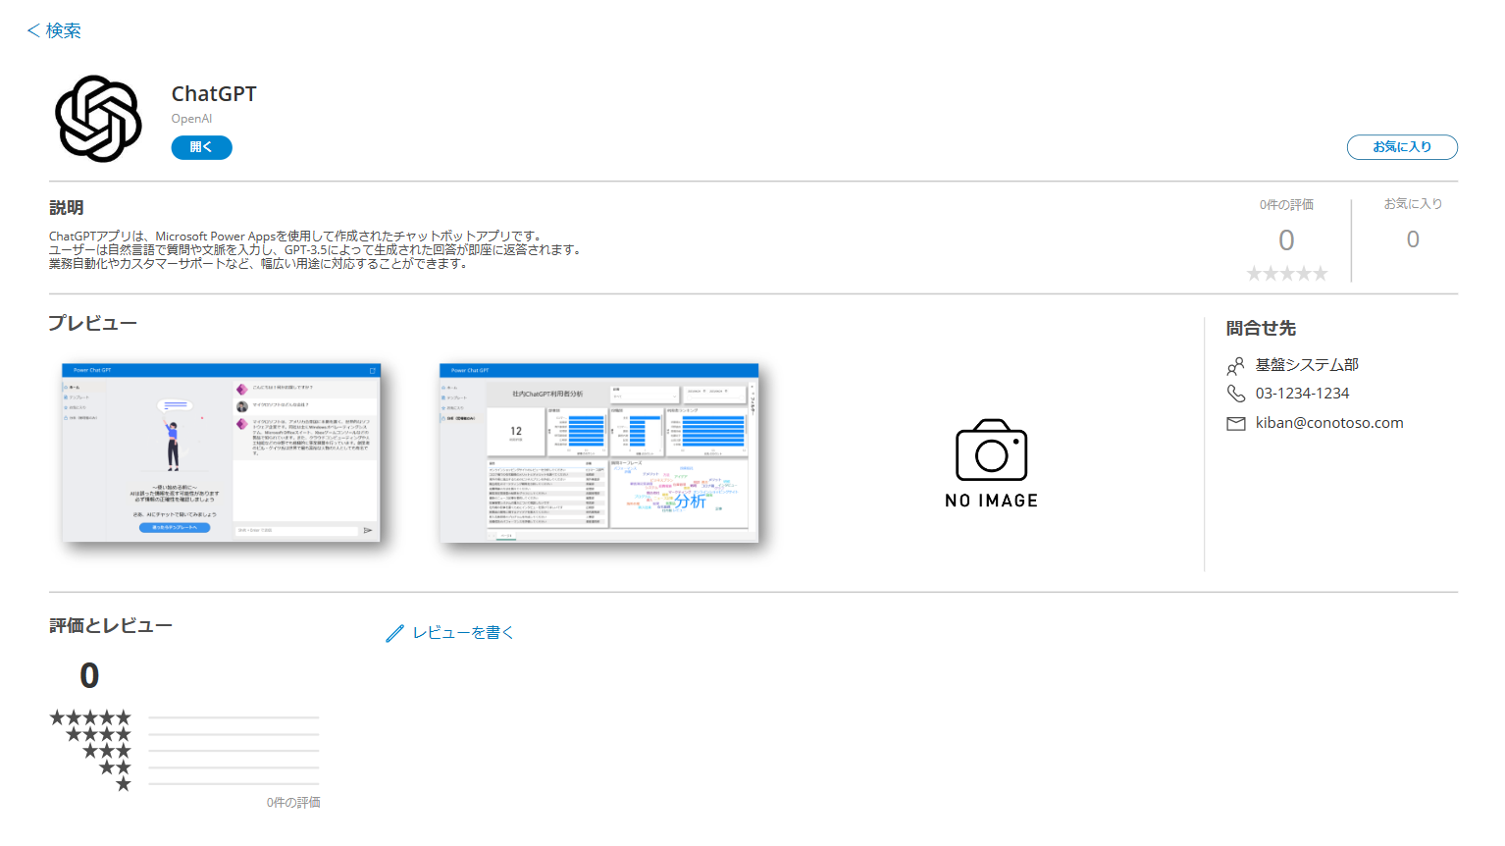
アプリ動作確認
詳細画面に「説明」や「問合せ先」などの情報が表示されていることを確認
「レビューを書く」をクリック
2

Slide 17
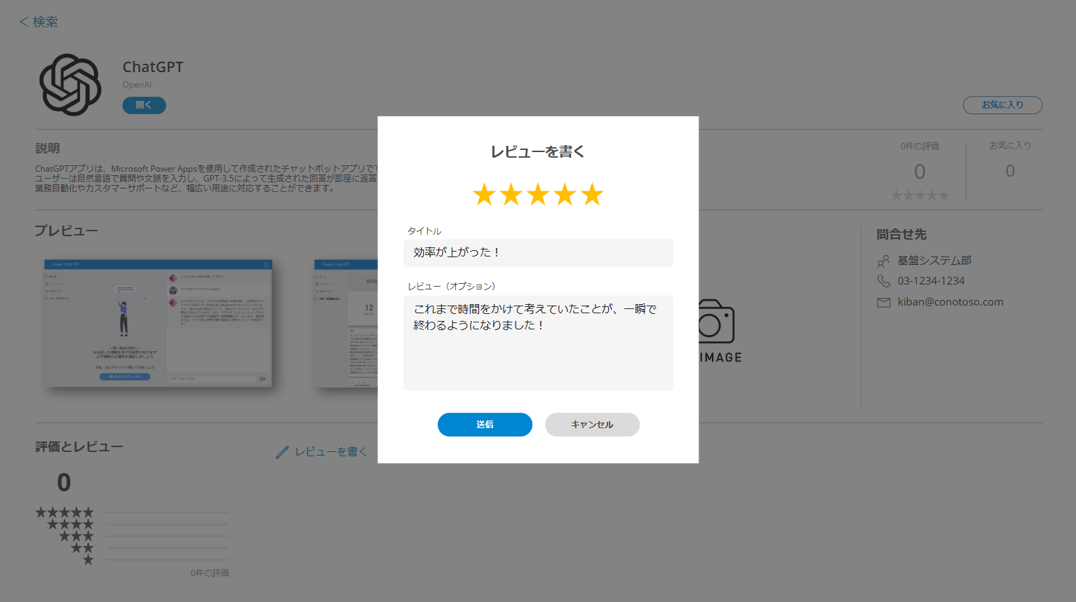
アプリ動作確認
評価を選択
「タイトル」と「レビュー (オプション)」を入力
「送信」をクリック
1
2
3

Slide 18
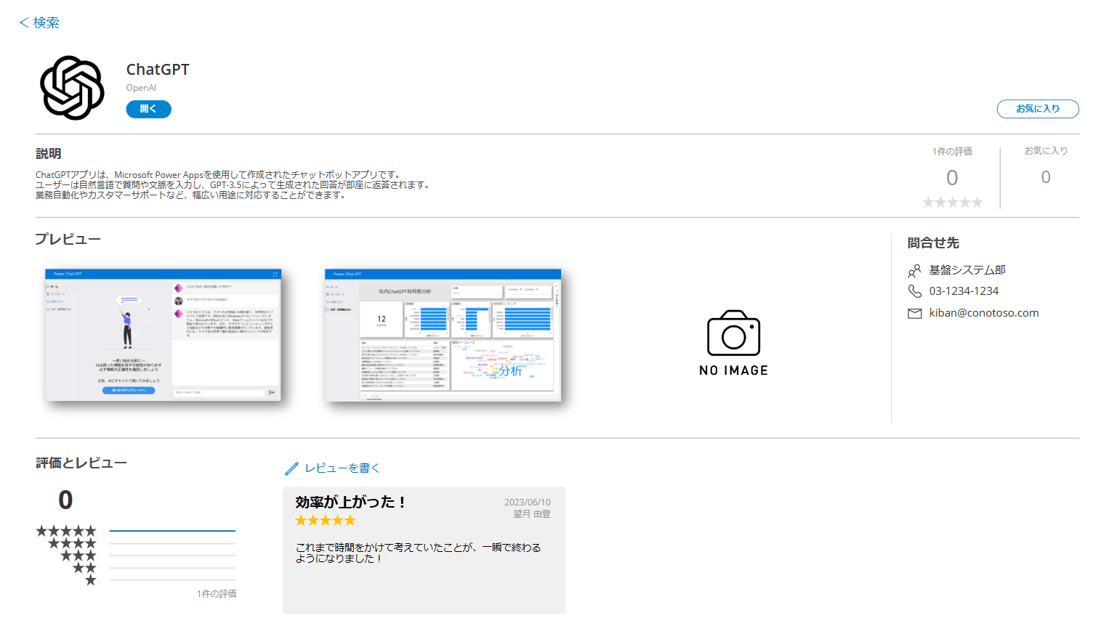
アプリ動作確認
レビューが投稿されることを確認
(注意)評価は最大12時間毎に集計されます。 集計機能の詳細は下記をご参照下さい。 計算列とロールアップ列 (Microsoft Dataverse) - Power Apps | Microsoft Learn
2
1
2

